Slide 1
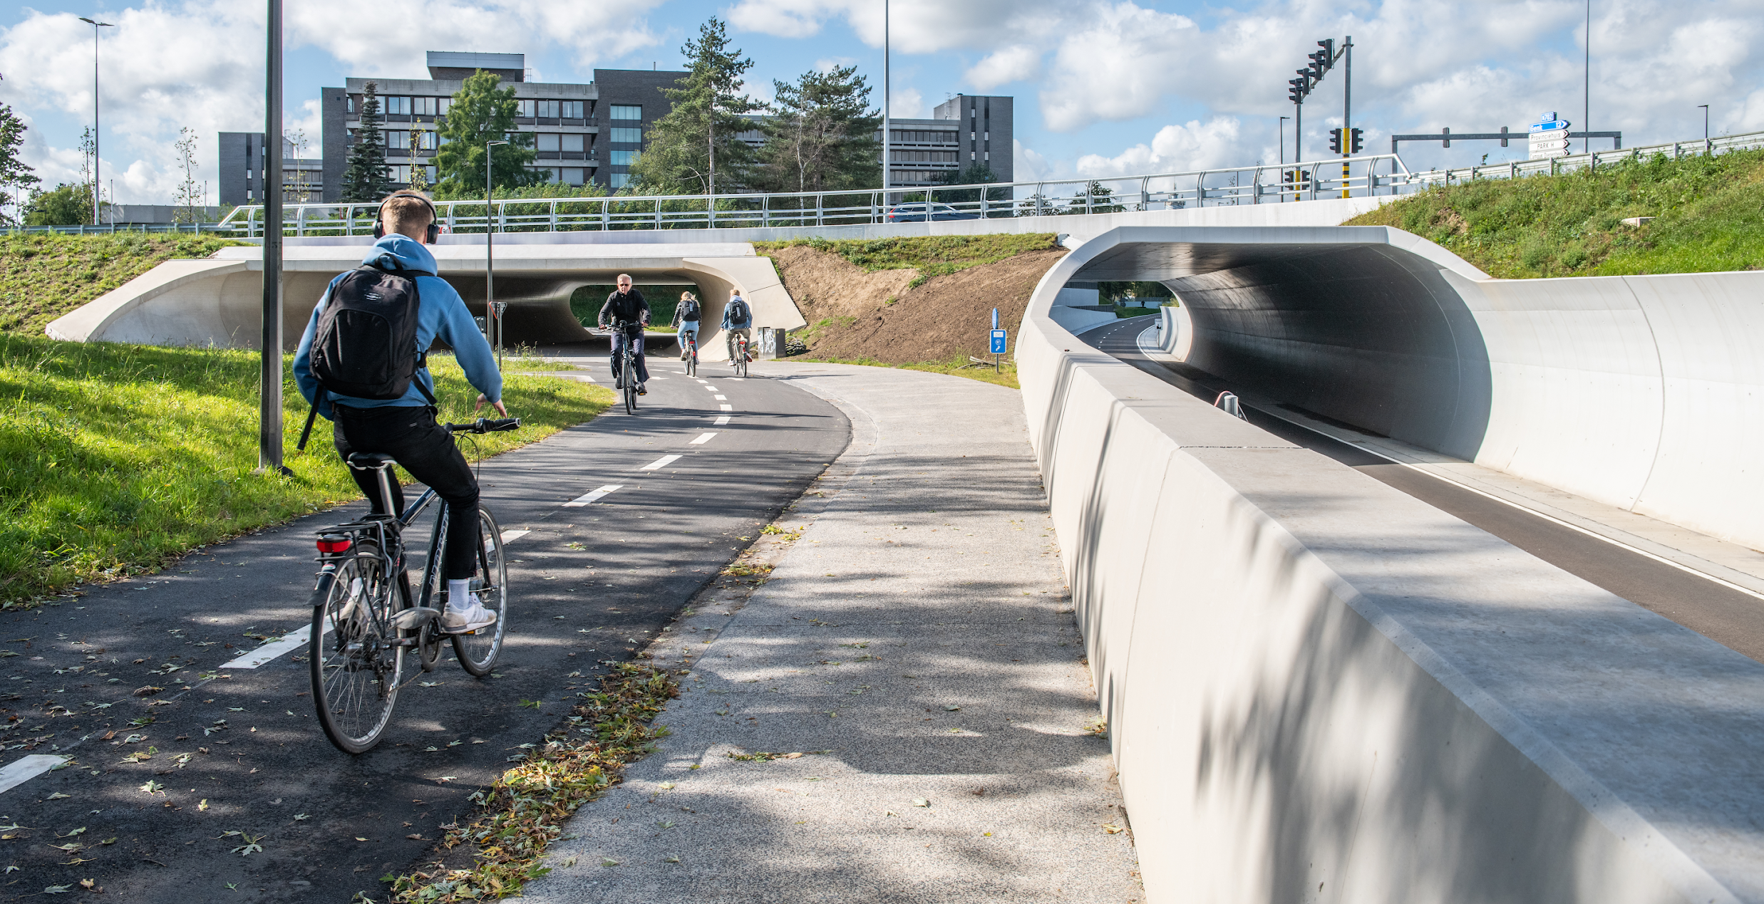
Interne Communicatie
bij AWV
Groep Maatwerk - 12 juni 2025
wegenenverkeer.be

Slide 2
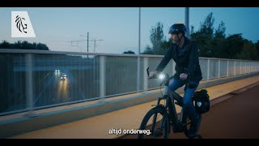

Slide 3
AWV in cijfers
1250 collega’s
12 afdelingen
31 locaties
5 VAC’s en 1 Belpaire Brussel
2 buitendiensten
23 districten
10-tallen werven verspreid over Vlaanderen

Slide 4
De collega’s ‘het doelpubliek’
1250 collega’s - ze allemaal kennen is onmogelijk
12 afdelingen - regionale verschillen, ‘geboren’ binnen AWV versus er later aan toegevoegd
Vooral ingenieurs - een technisch publiek
Een grote groep ondersteunende profielen
50 arbeiders

Slide 5
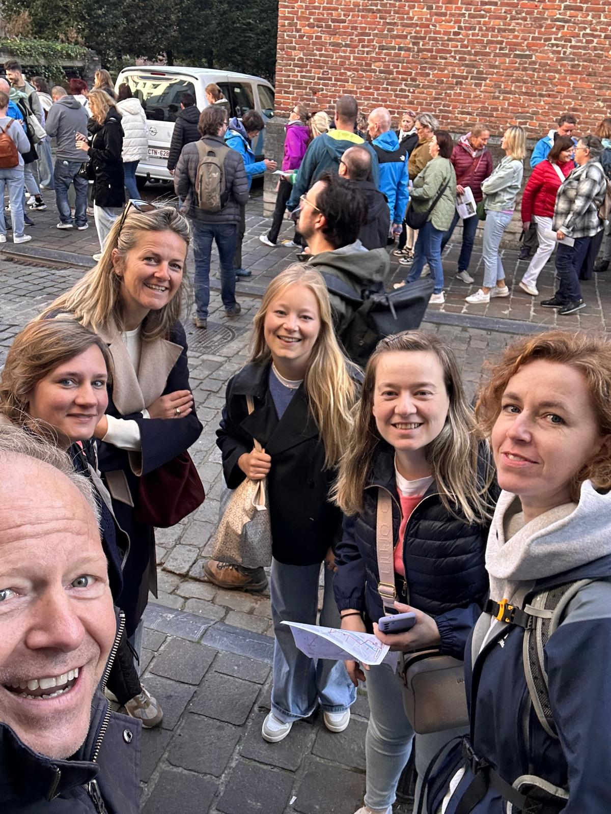

Slide 6
Interne Communicatie
Taken
copywriting, contentcreatie & contentplanning
interne events + ondersteuning events collega’s
strategie & campagnes
communicatie AG
statistieken
employer branding
manusje-van-alles

Slide 7
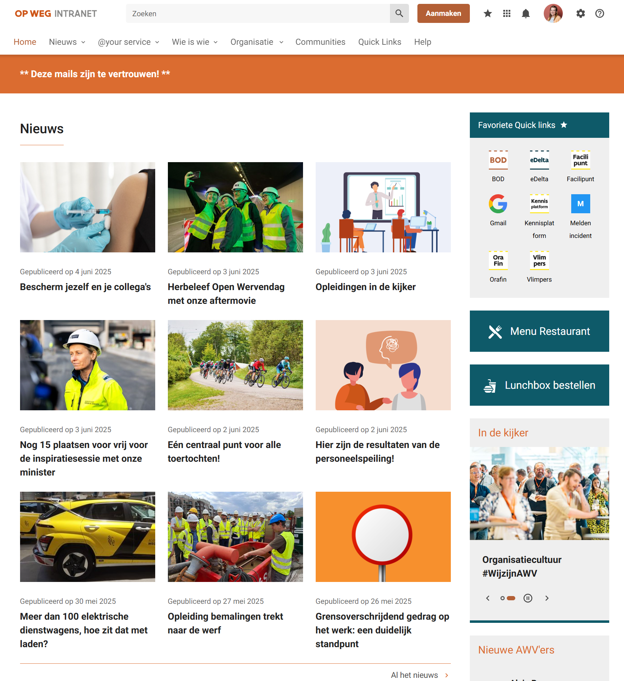
Intranet
Notes:
Vernieuwd sinds 15 juni 2021
We mikken op 2 berichten per dag

Slide 8
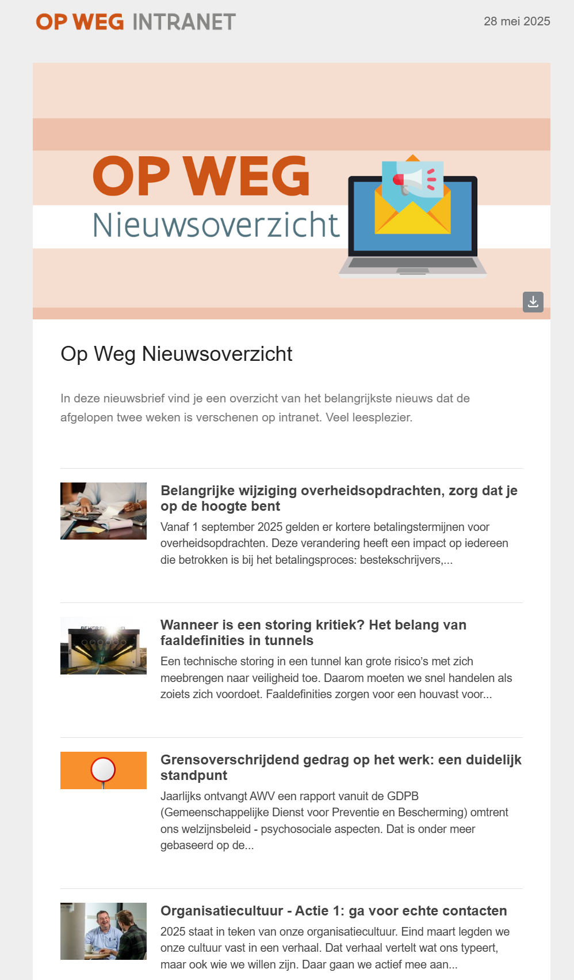
Nieuwsoverzicht
Notes:
Om de 14 dagen
5 berichten van intranet uit de afgelopen 2 weken die gepusht worden

Slide 9
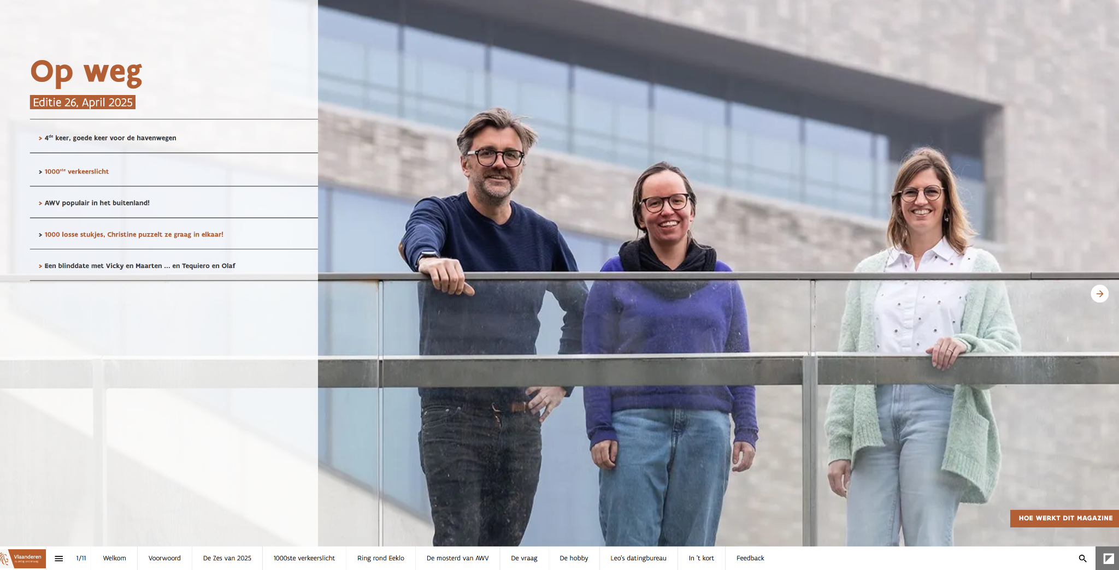
Magazine
Notes:
Digitaal sinds september 2018
Budgettaire redenen

Slide 10
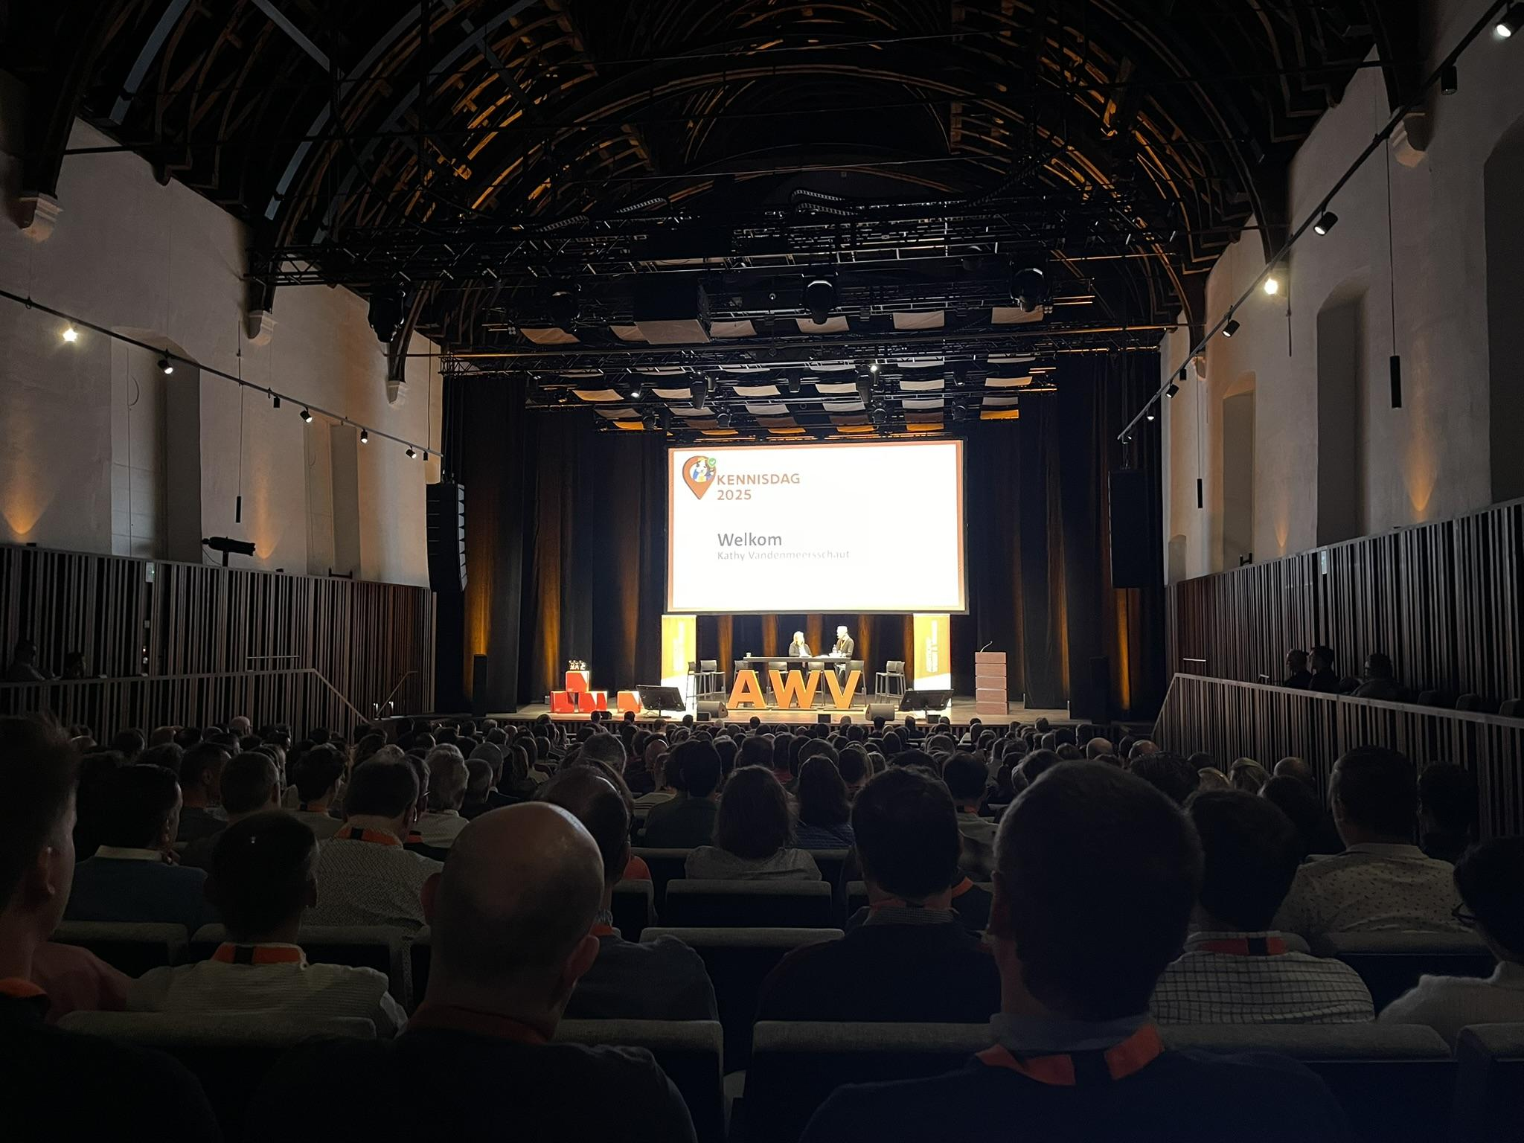
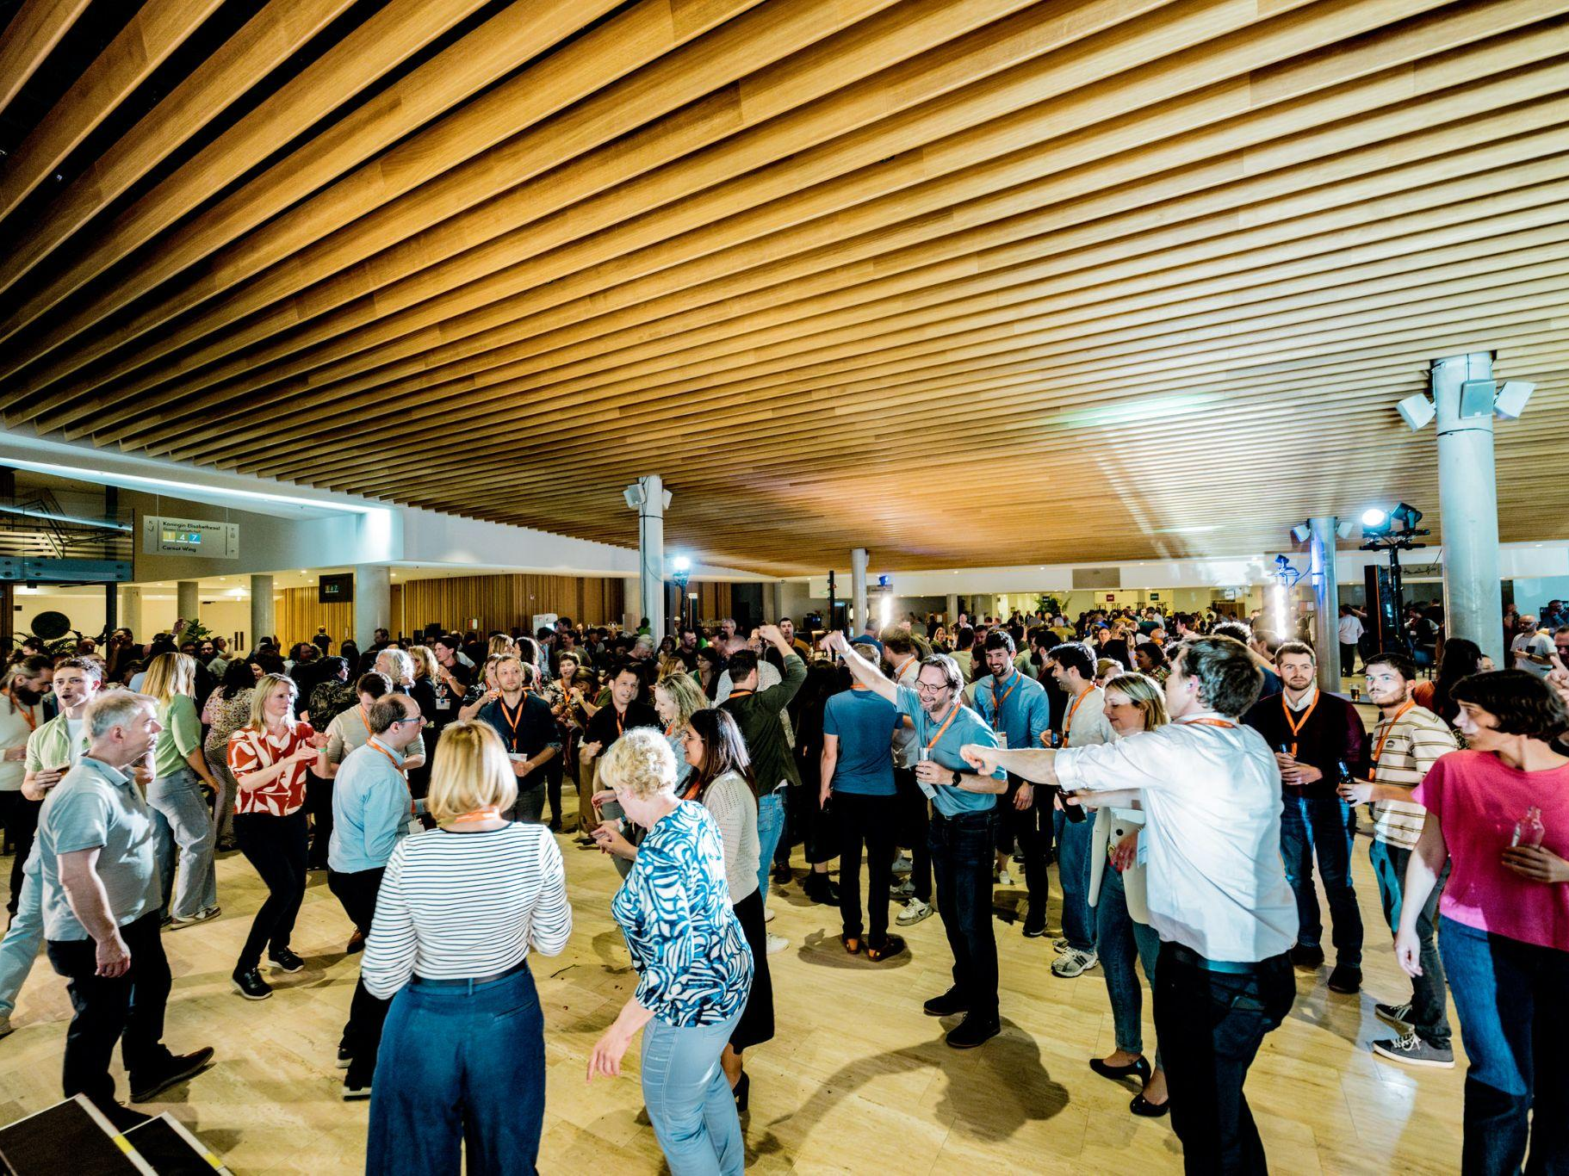
Events
Personeelsfeest 2024
Kennisdag 2025

Slide 11
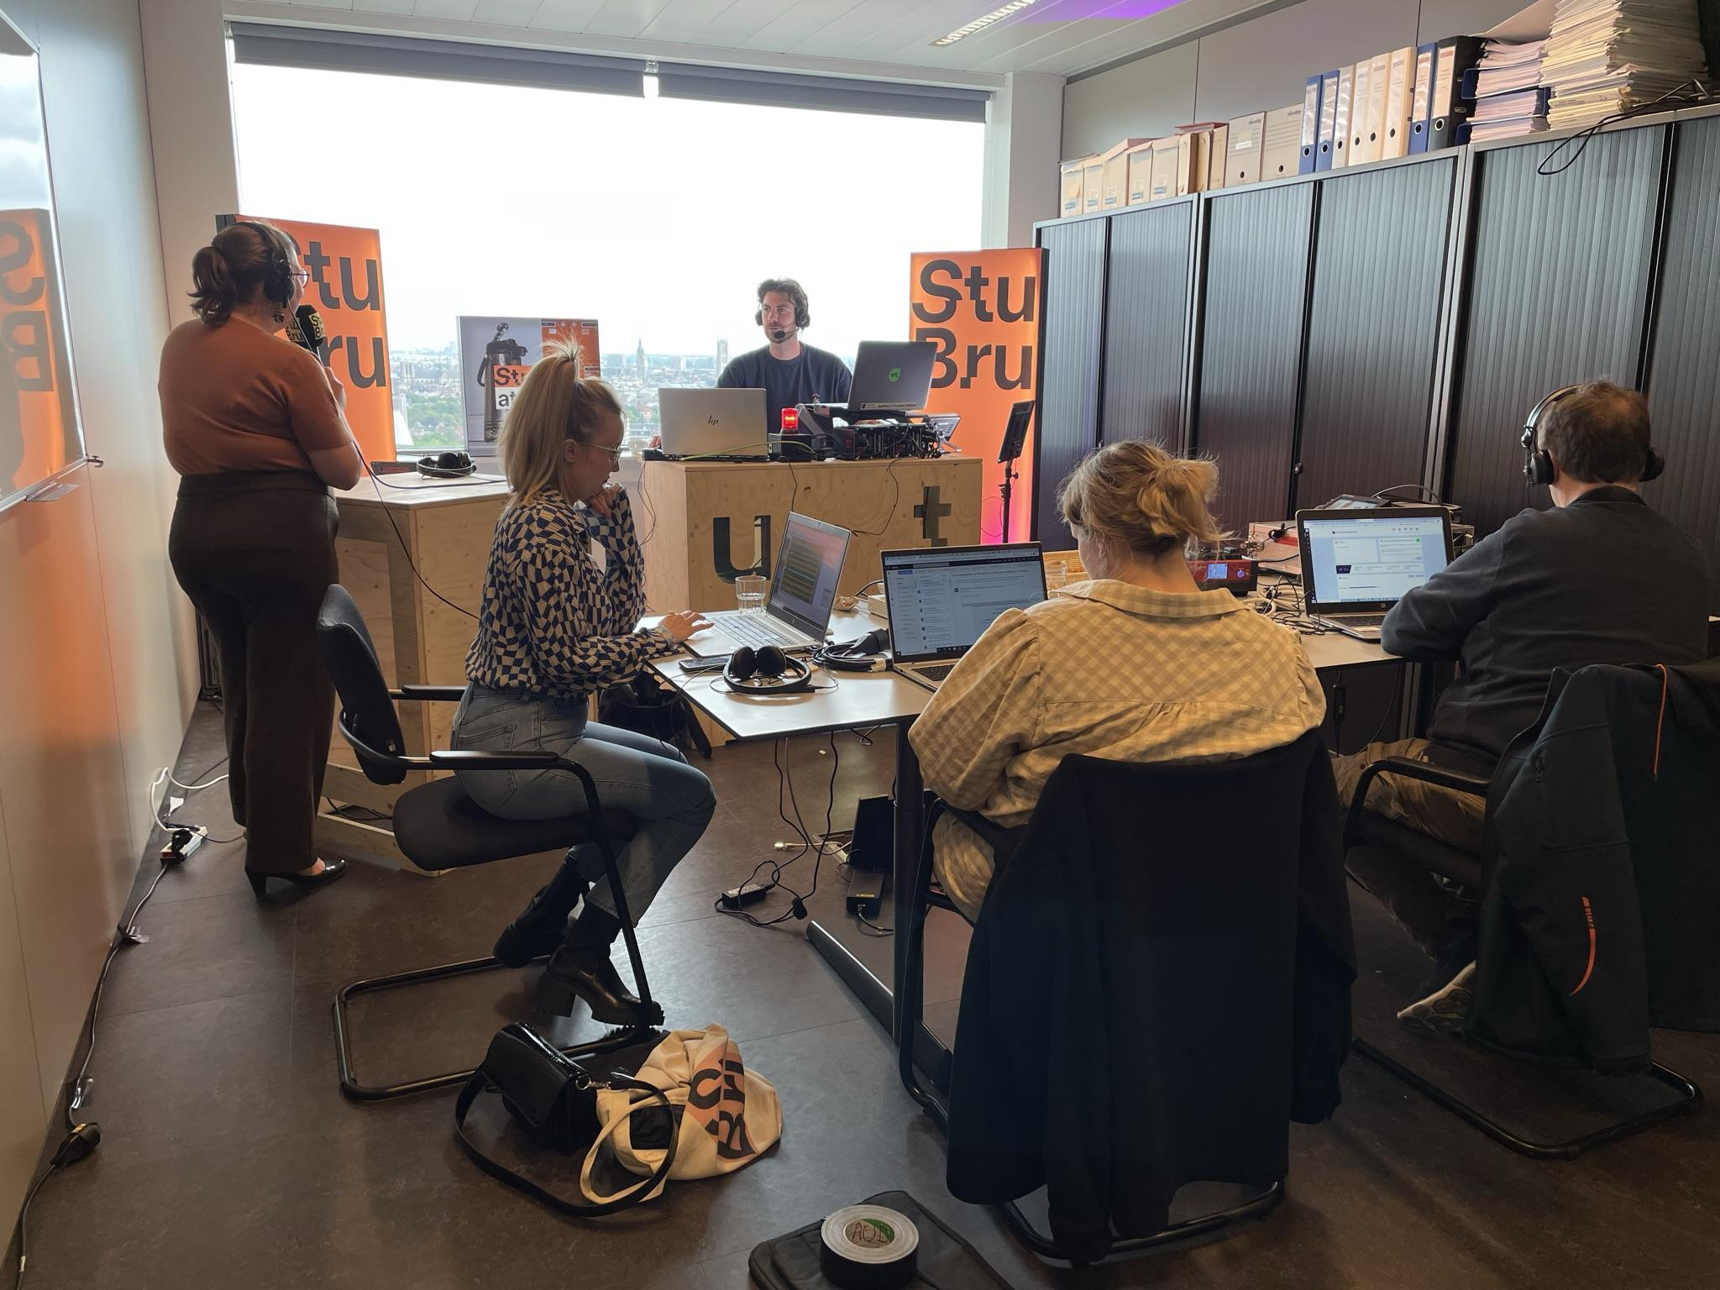
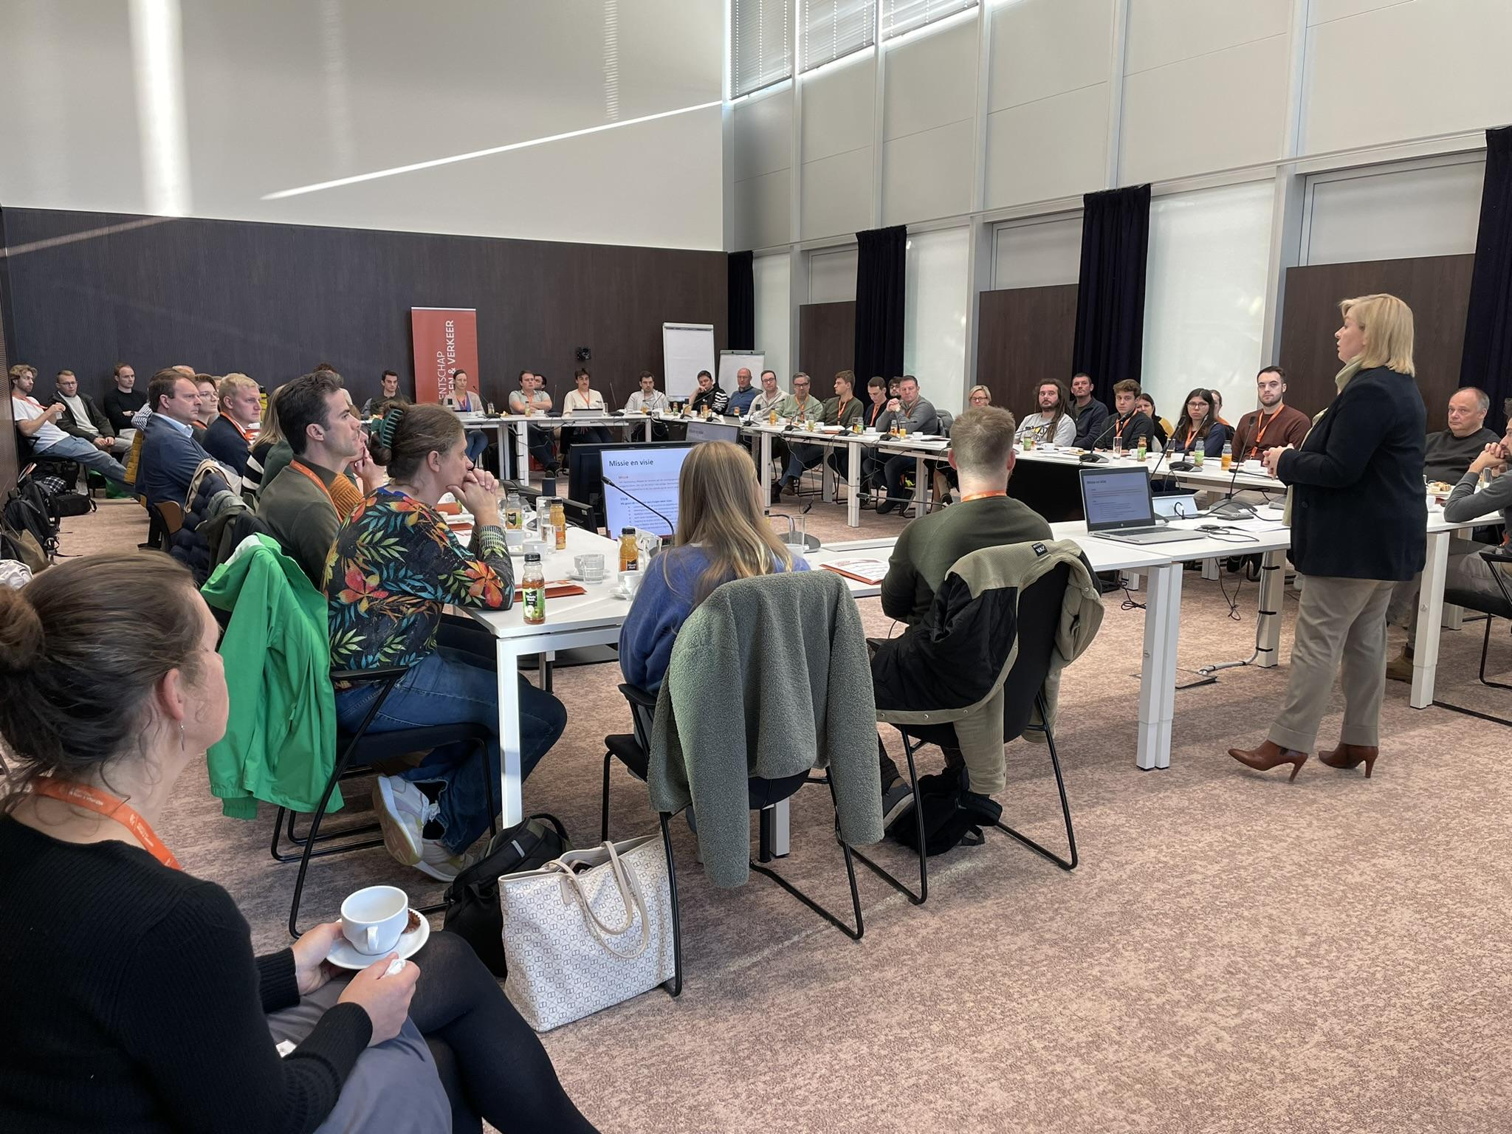
Events
Onthaaldag 2024
StuBru @ Work 2022

Slide 12
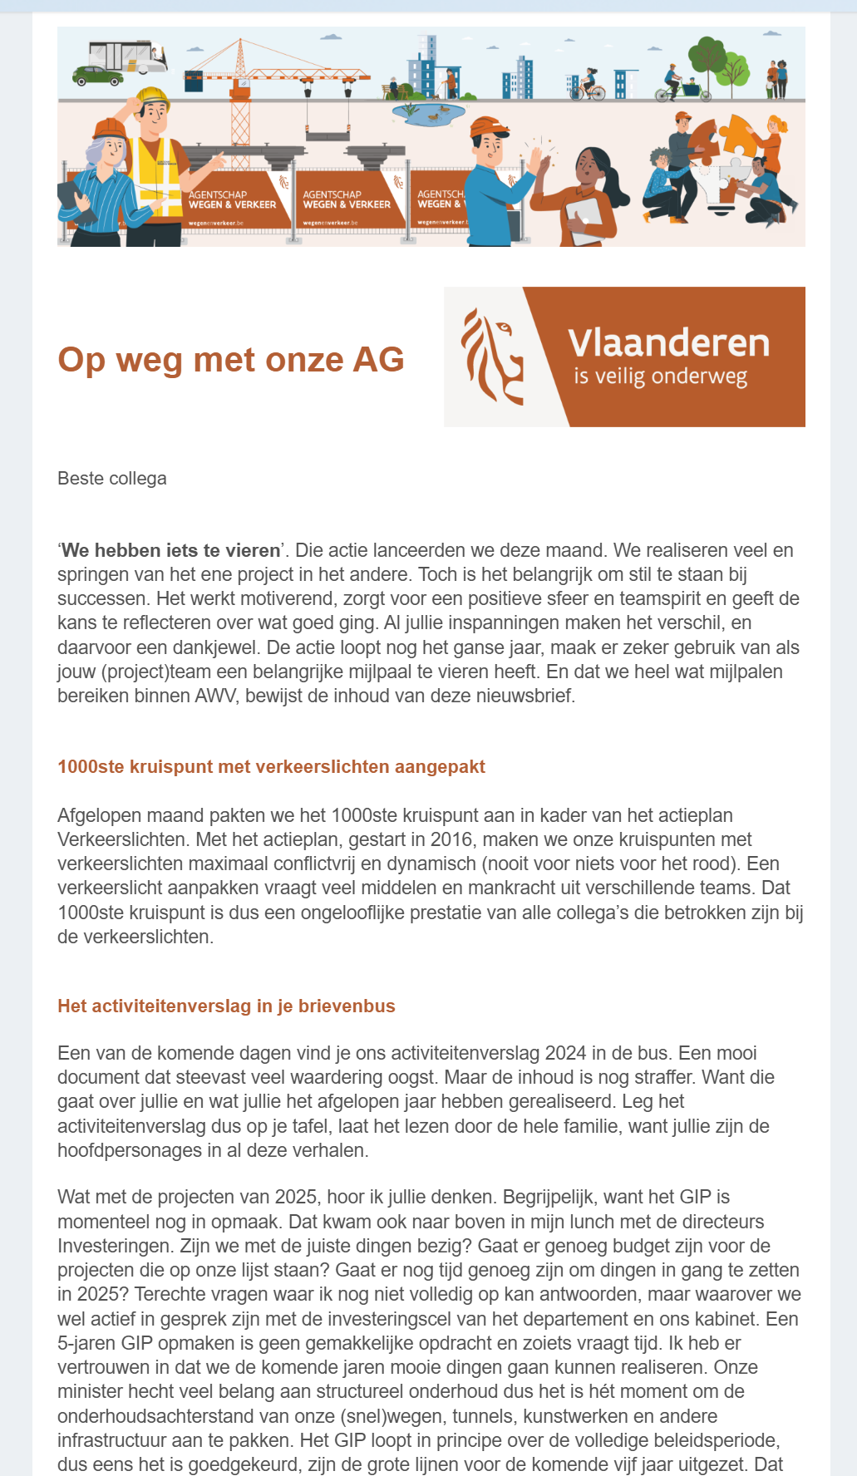
Nieuwsbrief AG

Slide 13
Varia
Affiches
#WijZijnAWV-chat
Infosessies
Inspiratiesessies
Schermen Vlaamse Overheid
AG op pad/lunchen met de AG
Werkgroepen (Gezond AWV, change …)

Slide 14
Hoe verzamelen we nieuws?
Directieraad
Nauwe samenwerking met HR
Via communicatieverantwoordelijken/woordvoerders
35 AWV-ambassadeurs
Collega’s die input aanleveren
Actualiteit
Rondvragen

Slide 15
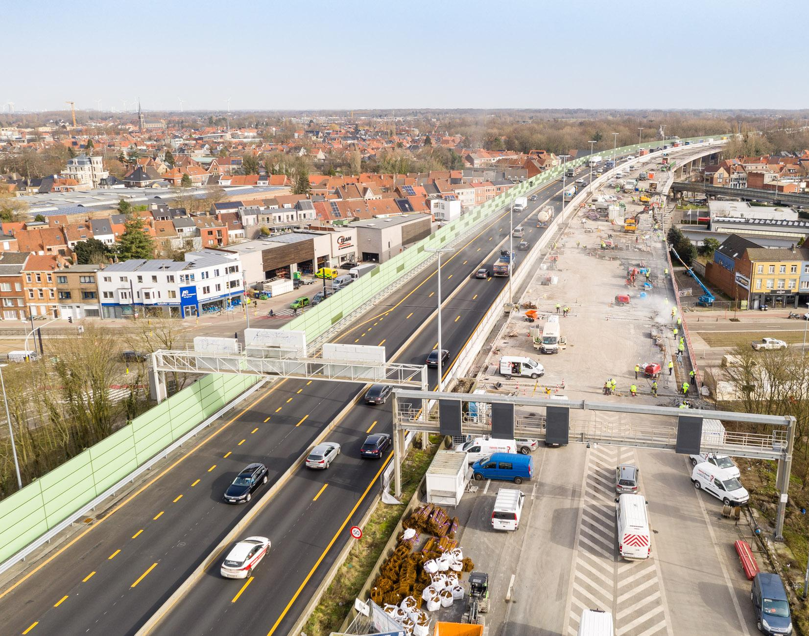
Uitdagingen
Verspreidheid
Hybride werken
Groepsgevoel levend houden
Inspraak
Onderlinge (interne) communicatie
Verhalen verzamelen

Slide 16
Hoe proberen we dat te counteren?

Slide 17
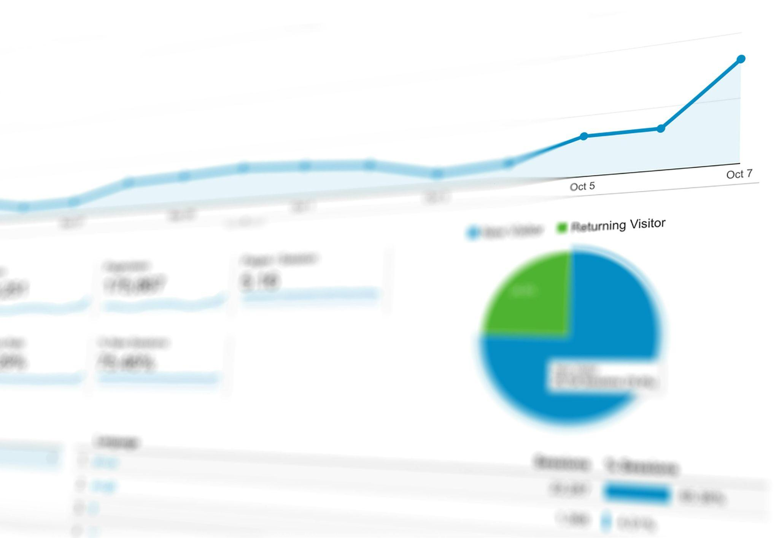
Statistieken
Evaluaties van evenementen
KTO IC
De cijfers

Slide 18
Vaststellingen binnen AWV
Populaire berichten - 4 G’s
Geld
Gratis
Grote impact
Geheimzinnige titels
Notes:
Wat is goed?
Meer dan 600 views

Slide 19
Vaststellingen binnen AWV
Interne rondvraag (KTO)
Collega’s verwachten veel van hun leidinggevende en/of afdelingshoofd
Ze lezen niet dagelijks intranet maar zorgen wel dat ze mee zijn
Belangrijke veranderingen fysiek toelichten
Intranet nog altijd de populairste tool
Onze mobiele app komt niet van de grond
Notes:
Wat is goed?
Meer dan 600 views

Slide 20
Wat halen we daar uit?
Collega’s écht leren kennen
Luisteren
Vertrouwen
Cultuur

Slide 21
Het belang van de koffiemachine.
Notes:
ontmoetingsplek
verbindingsplek
informatieplek
thermometer

Slide 22
Collega’s samenbrengen
Events
Personeelsfeest
Kennisdag
Onthaaldag
Nieuwjaarsreceptie
Inspiratiesessies
Afdelingsdagen
Kerstfeestje
Teamdagen
Notes:
Wat is goed?
Meer dan 600 views

Slide 23
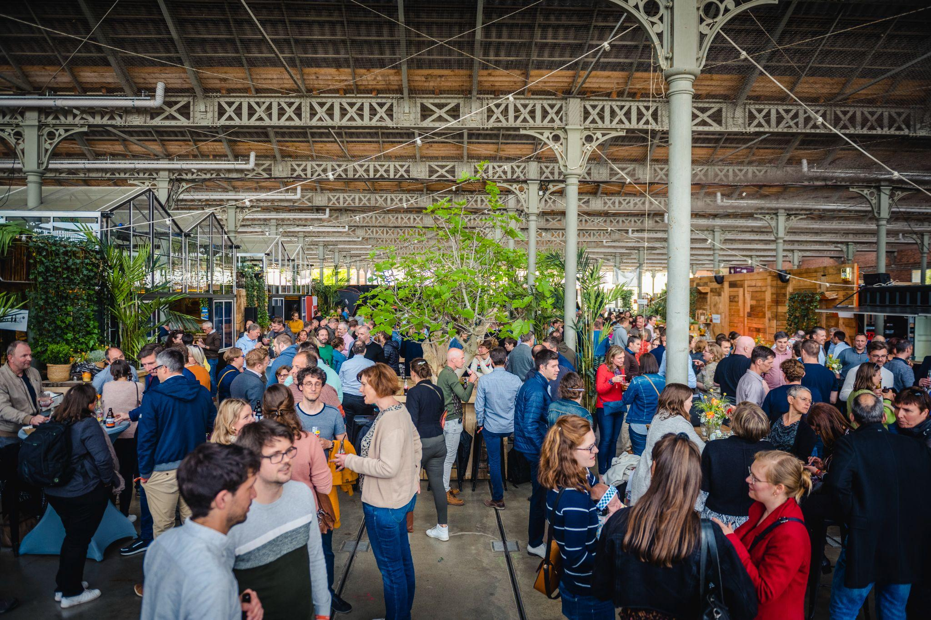
Face-to-facecommunicatie
Netwerken

Slide 24
Leidinggevenden dichterbij brengen
Acties
Nieuwsbrief AG
Briefingdecks voor leidinggevenden op belangrijke momenten
‘De DR door de ogen van …’

Slide 25
Doelgroepgericht werken
Acties
Belangrijke info op affiches en geprinte berichten voor onze arbeiders in samenspraak met de werkleiders
Meer technische details voor onze ingenieurs
Voor algemene berichten toegankelijk schrijven
Nieuws/mailings op maat
Notes:
Wat is goed?
Meer dan 600 views

Slide 26
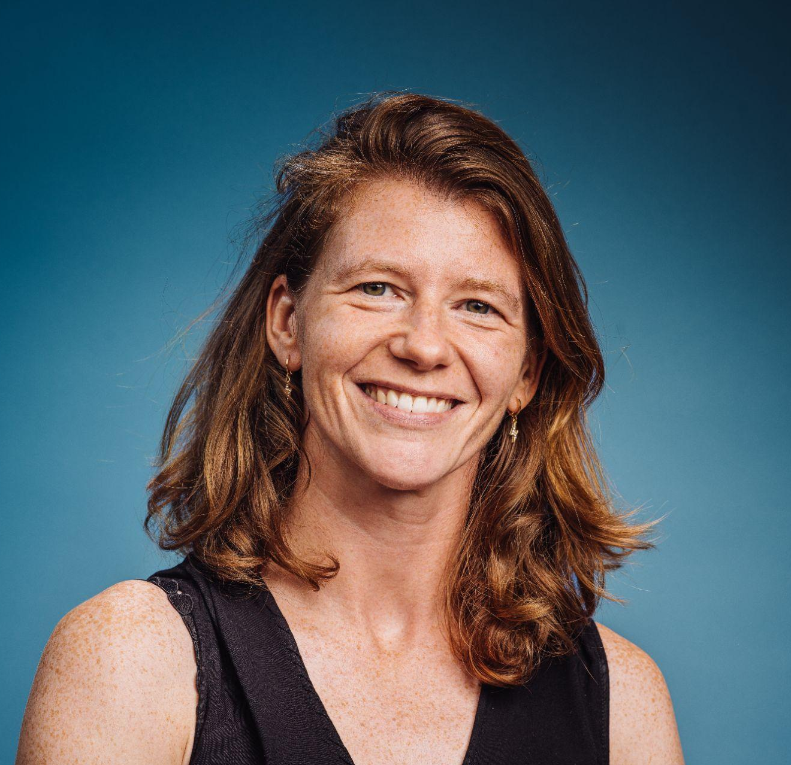
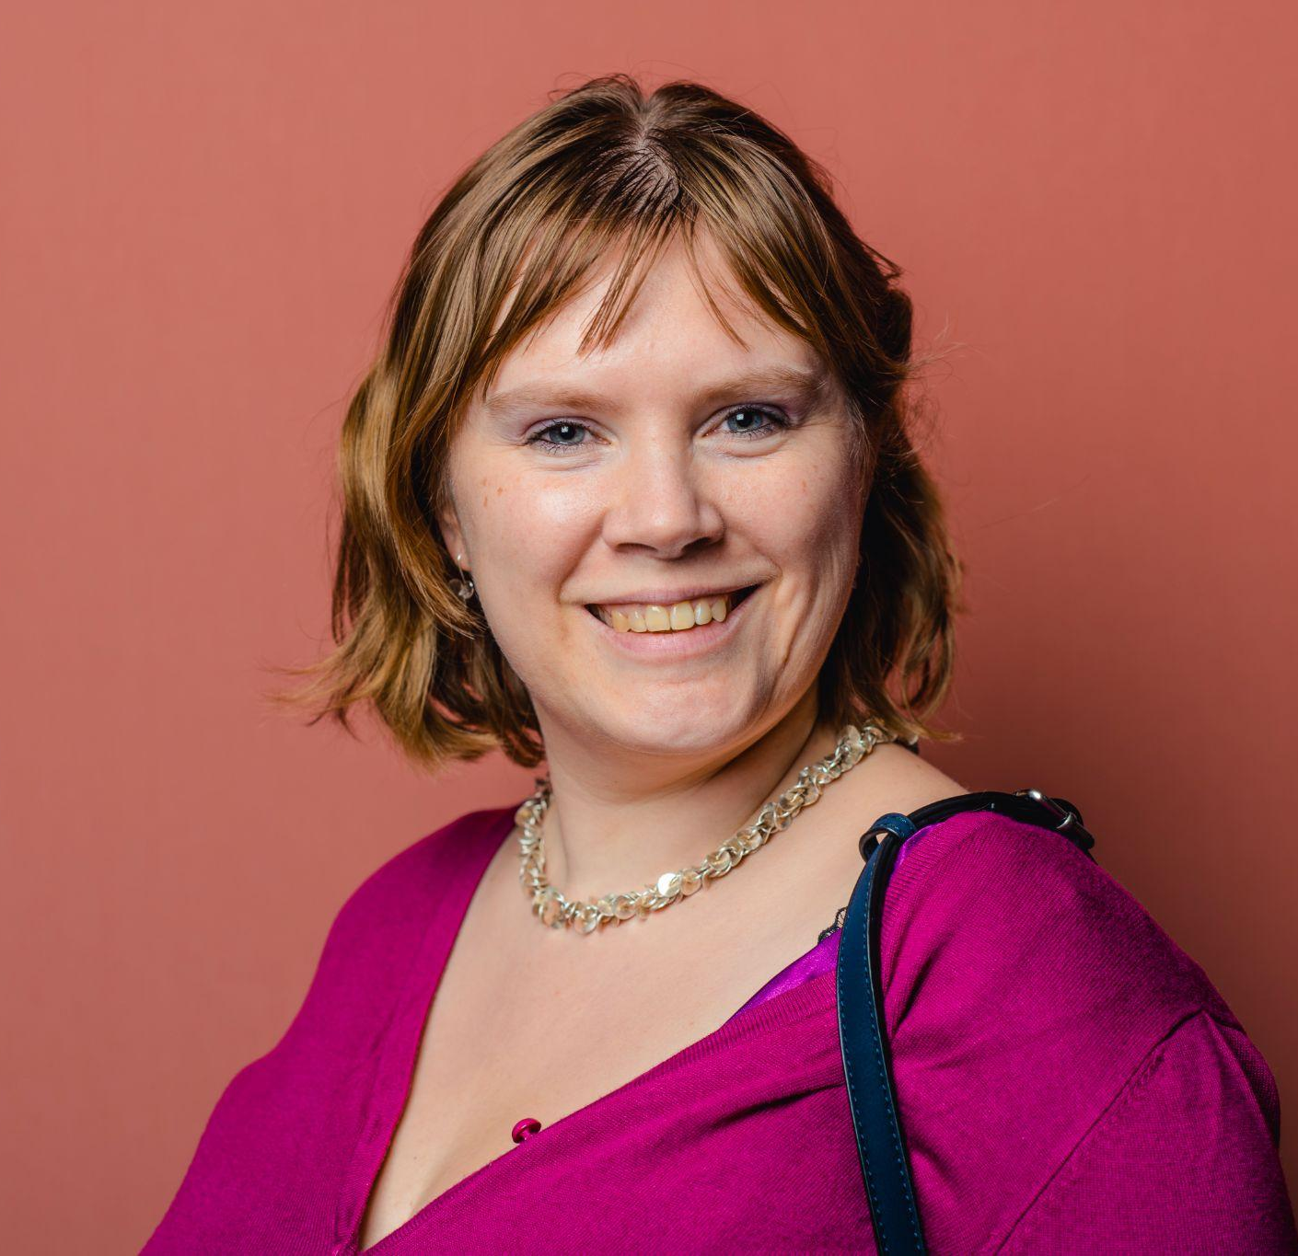
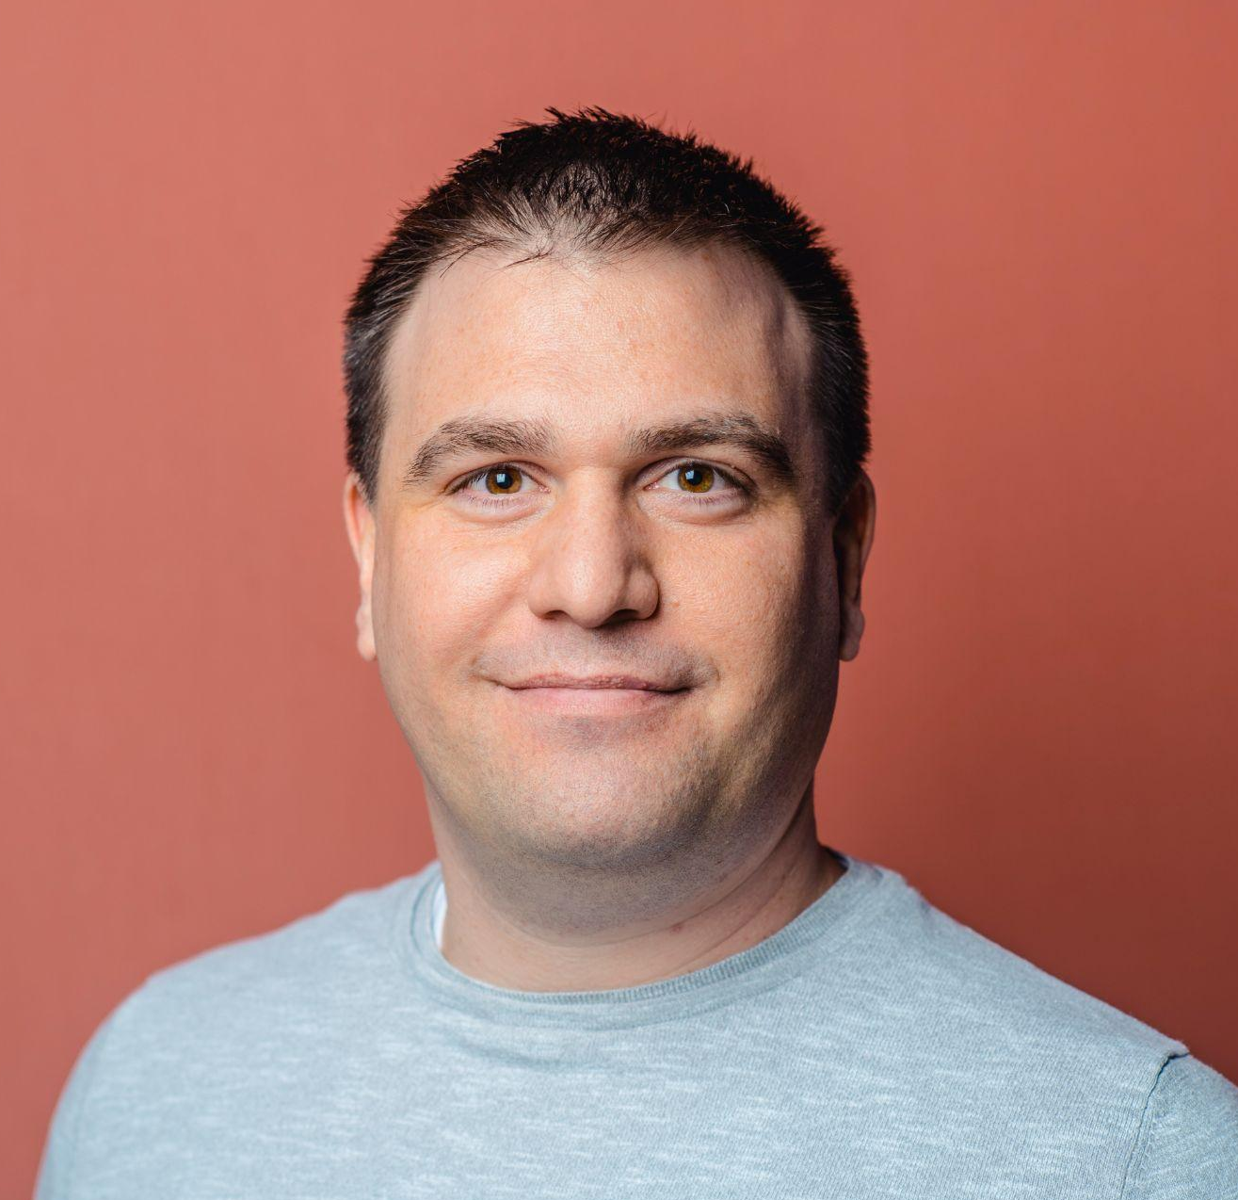
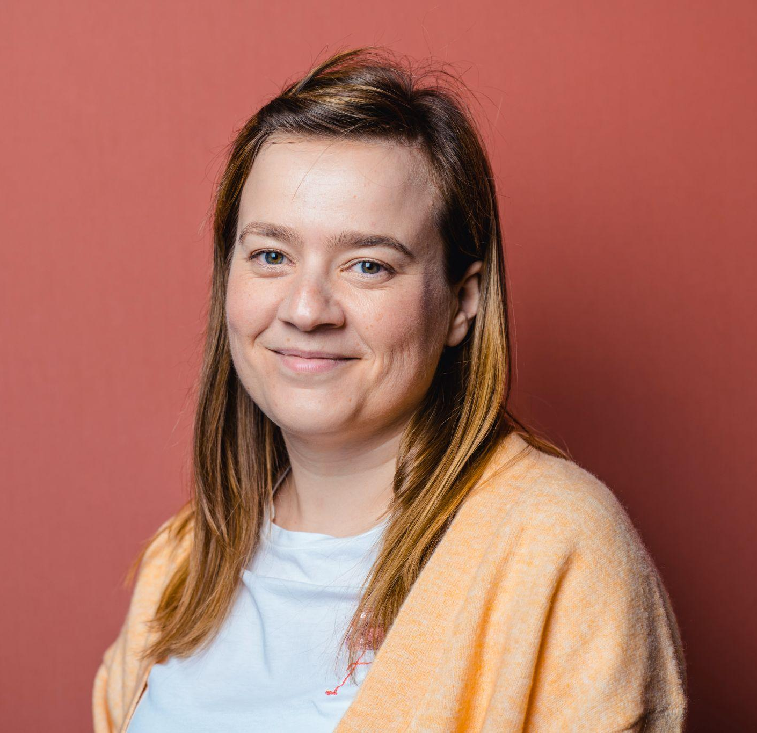
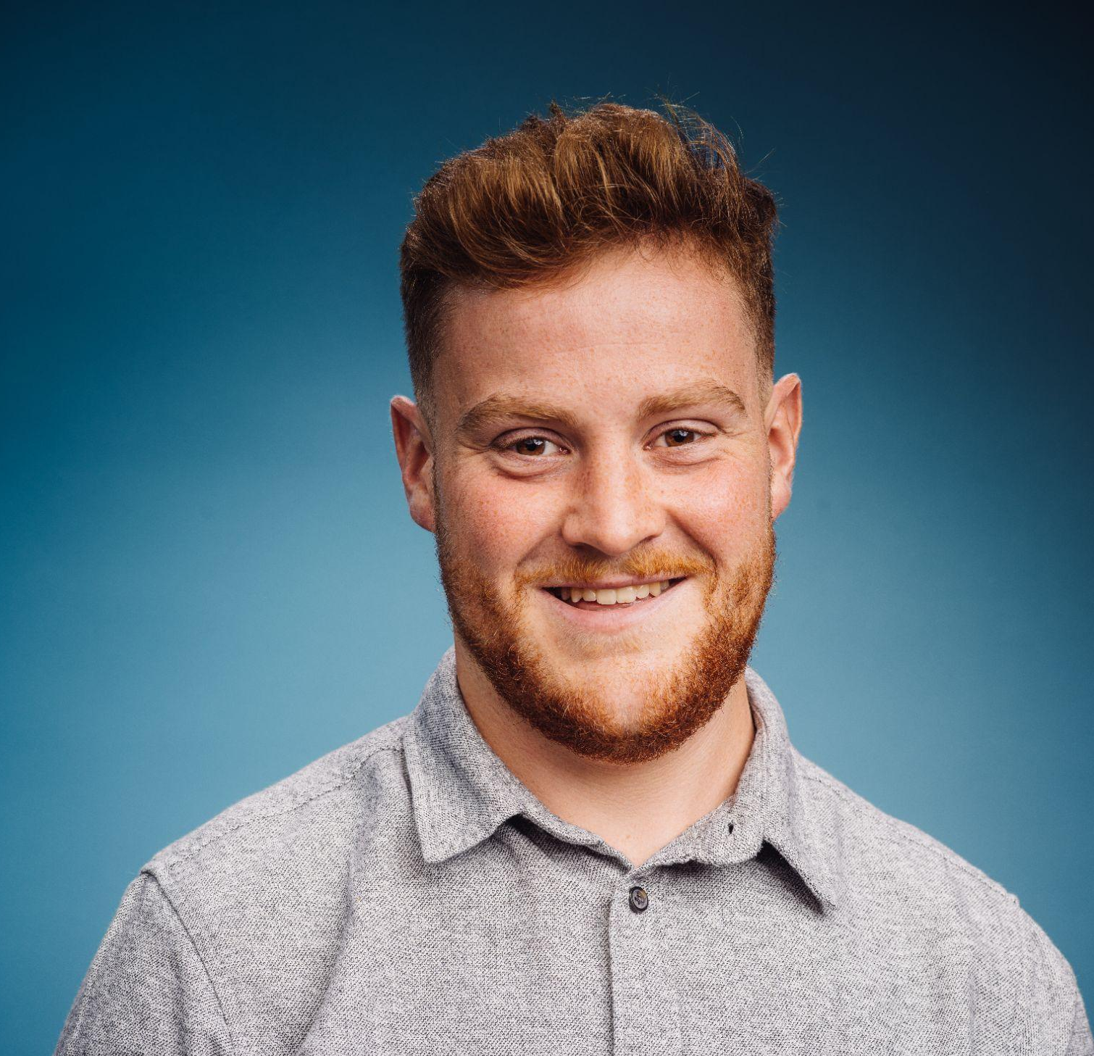
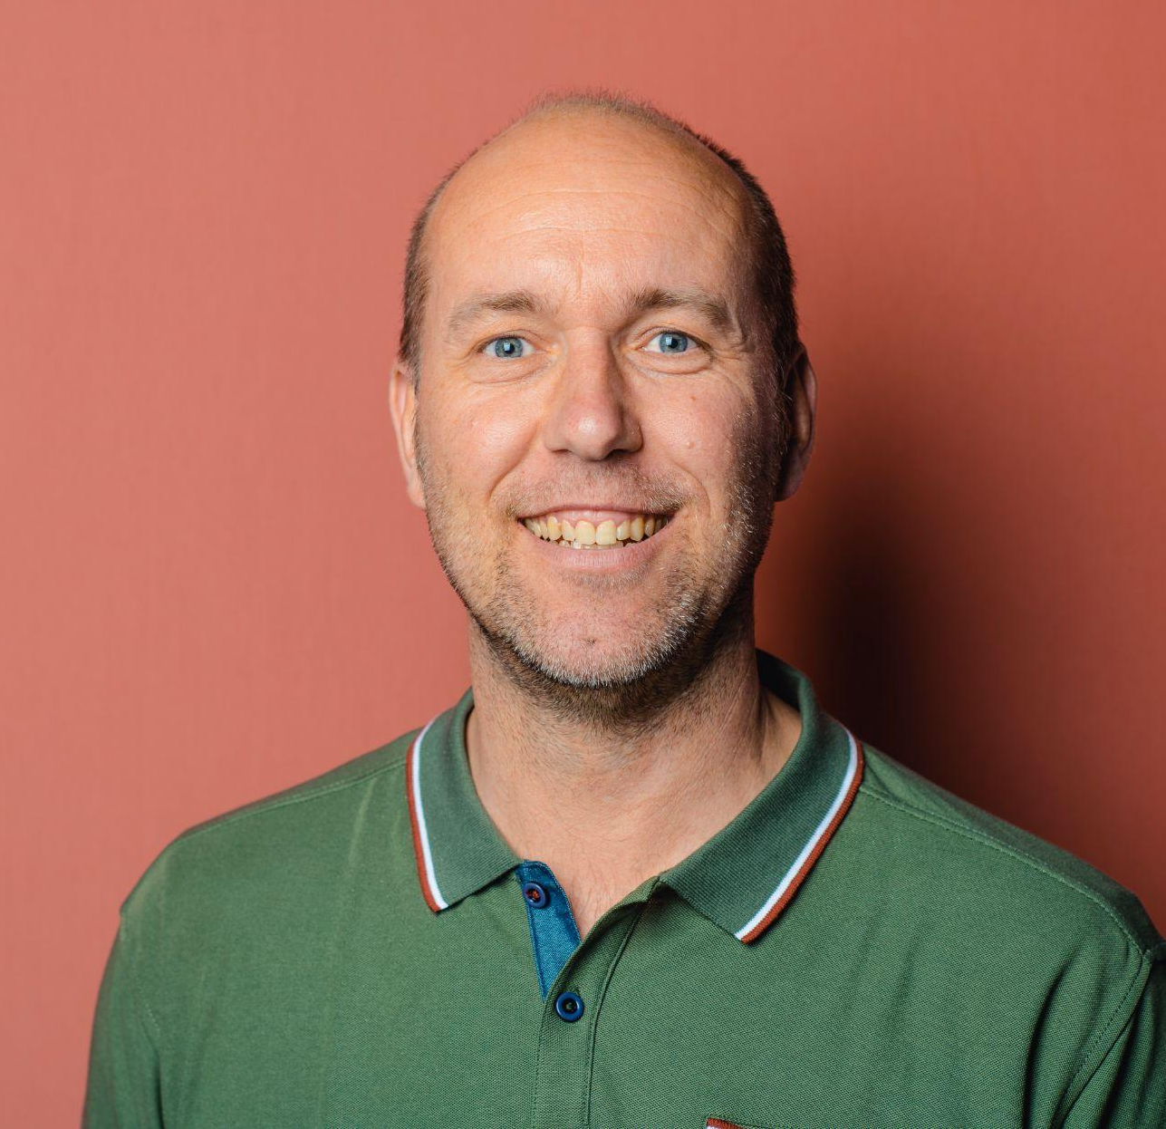
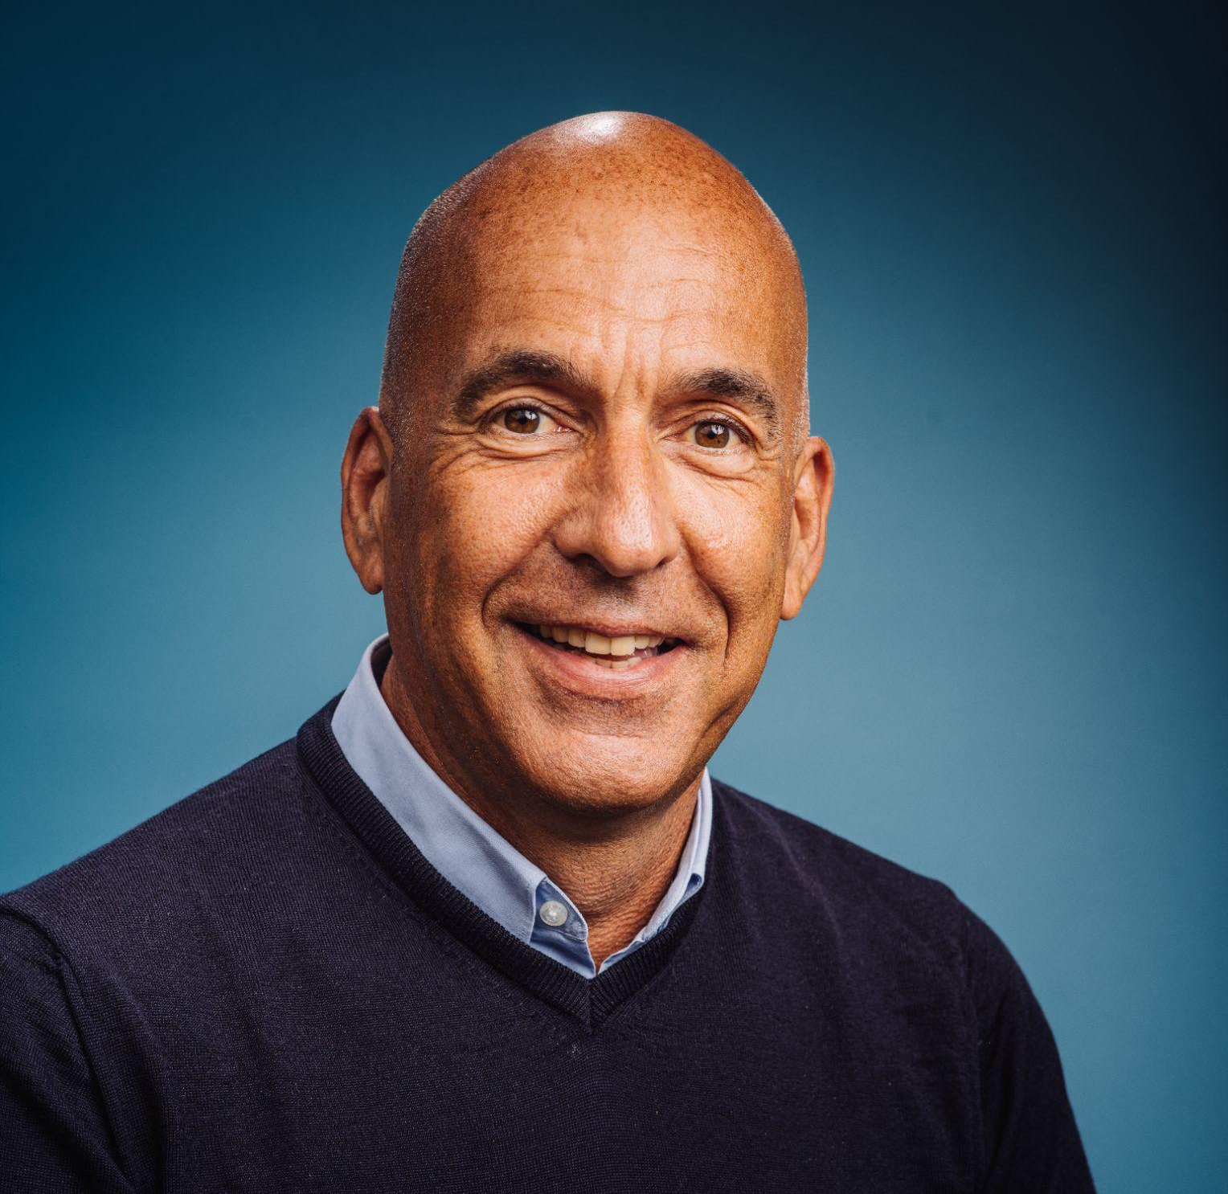
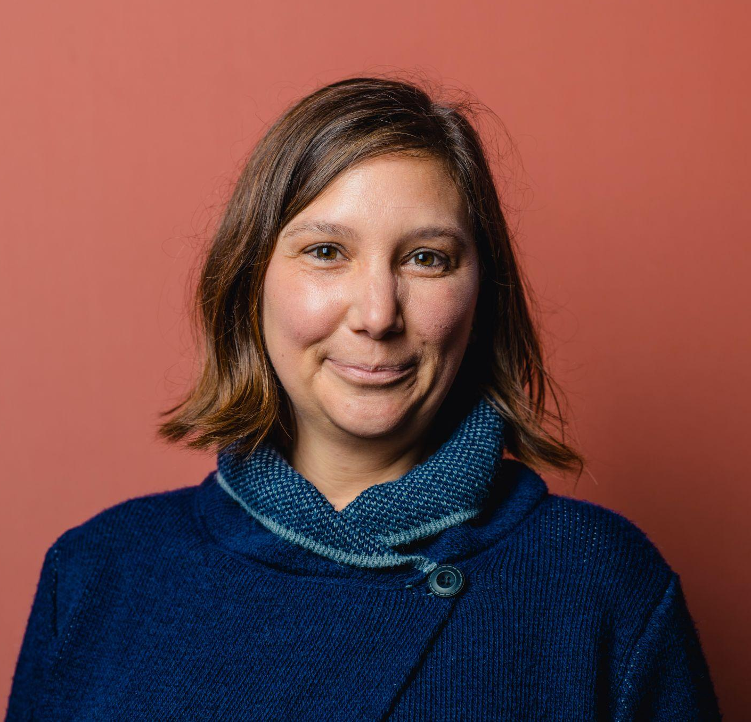
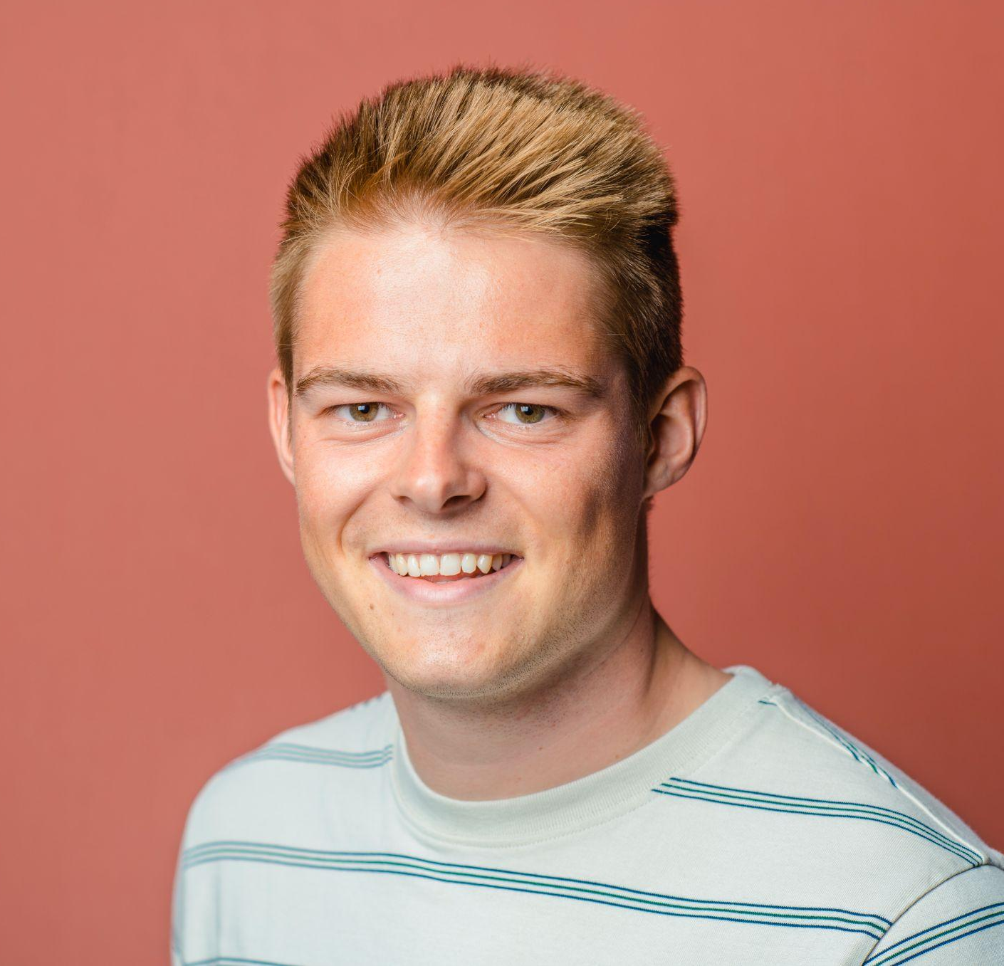
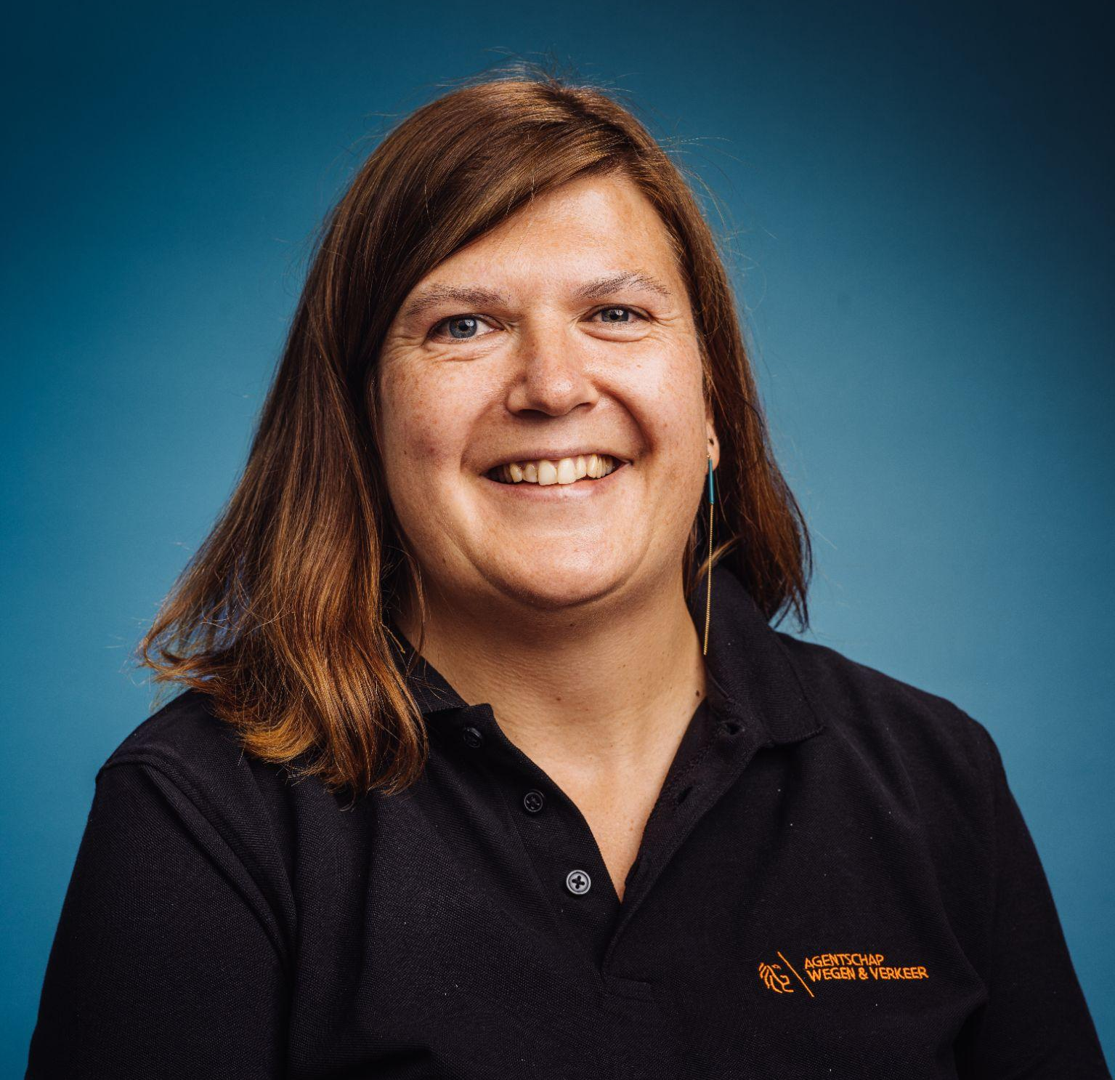
Onze 35 AWV Ambassadeurs
en 17 communicatieverantwoordelijken

Slide 27
Vragen?
katrien.wittemans@mow.vlaanderen.be
Katrien Wittemans https://www.linkedin.com/in/katrienwittemans/

